Slide 1

支持向量机
Support Vector Machine
高桐、高越、高觊、欧阳天雄
Notes:
各位老师好，我们今天进行大数据时代研究生培养质量监测与服务研究 项目汇报

Slide 2
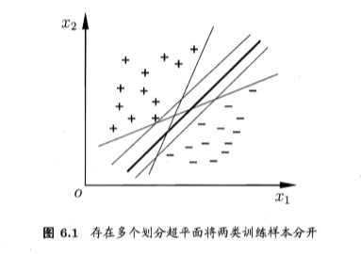
目标
特征空间中令特征间隔最大的划分超平面
最优
SVM目标：对超平面进行建模，并完成求解
Notes:
有两类边界分明的样本，有许多平面可以将他分开，svm就是找到最优的这一个平面。

Slide 3
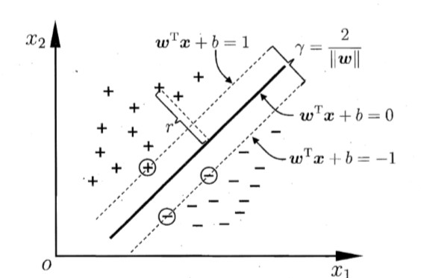
对超平面的数学建模（1/3）
空间中平面的表达式：
w^{T}x + b = 0
对于一个准确率100%的超平面：
若 y_{i} = +1 ，有 w^{T}x_{i}+b≥1 ;
若 y_{i} = - 1 ，有 w^{T}x_{i}+b≤-1
建模问题： 在 yi(w^{T}x_{i}+b)≥1的情况下，寻找 参数w，b ，
使超平面到支持向量距离最大
等号成立
等号成立
Notes:
下面回忆一下在空间中一个平面的表达式
应该是wx+b=0，其中，w是法向量，决定平面角度，b是偏移量决定平面位置。
假设正类y= +1， 负类y =-1
对于一个完美的svm来说，应该满足如下条件。
在 yi =1 的时候，wx+b应该在面之上，>=1 的
在 yi =-1 的时候，wx+b应该在面之下
其中，等号的位置就是支持向量
问题，为什么> < ± 1？ 因为使用其他值也可以，这里支持向量到超平面的距离 1. 一定不是一个0 2. 异类支持向量到平面距离相等， 不等号两面同时约分即可得到1，

Slide 4
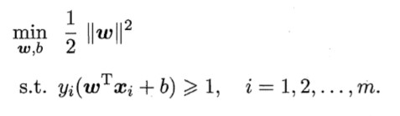
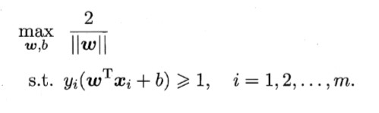
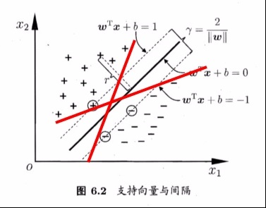

对超平面的数学建模（2/3）
约束条件
优化目标
Notes:
约束条件限制超平面一定在可分空间内
优化目标超平面位置直接相关，以红色细线为例，当超平面取这一位置时，2/||W|| 的意义就是选取了 最右上方的‘+’ 和 最左下方的’-‘，
这样得到的γ比最优解小。

Slide 5
对超平面的数学建模（3/3）
样本空间中，任意点r 到超平面 (w,b) 的距离可写为
两个异类支持向量到超平面的距离之和为
建模问题：
到x轴垂直距离
点到面的距离= ——————
法向量的模 ...
Notes:
回忆点到平面距离
问题：式中没有选择支持向量，那么“支持向量”的概念是如何在式中体现的？

Slide 6

对超平面模型的求解（1/8）
建模：
如何求解？
凸二次规划问题，可用
1. 现成的凸优化包
2. 拉格朗日乘子法，并转化为对偶问题进行求解
pip install cvxopt

Slide 7
对超平面模型的求解（2/8）
原目标：
拉格朗日乘子法
对偶问题
强对偶性
Notes:
基本的拉格朗日乘子法。。。。
在极值点处，x,λ 偏导均为0， 一共n+L个方程求解n+L个变量

Slide 8
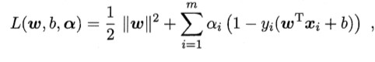
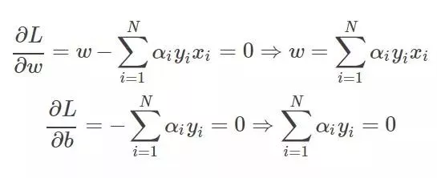
对超平面模型的求解（3/8）
SVM建模问题：
拉格朗日乘子法：
令变量偏导为0：
(极小值点)
Notes:
带入即可消掉 w, 和 b 问题： w能消， b呢 ?
求和为0 带入后的过程中b就消掉了
ktt一共有3条条件，我们只满足了1条啊
（2） 常数，0
（3）gi(x)在SVM解析式中是一个非整数，KTT条件又是=0，所以限制了gi(x) 一定为0 , 正好就是只有支持向量被带入计算啊。

Slide 9
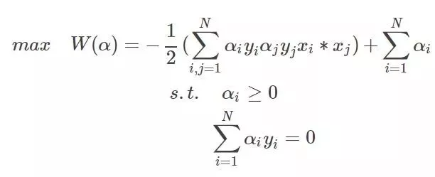
对超平面模型的求解（4/8）
优化问题是：
KKT条件
强对偶关系 满足KKT条件
设：f(x)
g(x) ≤0是不等式约束
对偶可行性: α≥0
互补松弛条件:Σαg(x)=0
拉格朗日平稳性: ▽f(x)+∑α×▽g(x)=0

Slide 10
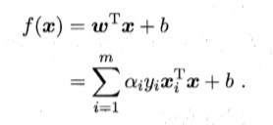
对超平面模型的求解（5/8）
只要求解出α，SVM的表达式即可写为如下形式：
不易求解----引入 SMO 算法

Slide 11
对超平面模型的求解（6/8）
SMO 的基本思路是先固定α_{i}之外的所有参数，然后求αi上的极值
但是， ，只固定α_{i} 后可以求出α_{i}
于是， SMO 每次选择两个变量αi和αj，并固定其他参数。
算法流程：
————————————————————————————
循环直到收敛:
1.选取一对需更新的变量αi和 αj;
2.固定αi和 αj 以外的参数，求解式获得更新后的αi和 αj
Notes:
二次规划问题。可使用通用的二次规划算法来求解，然而，该问题的规模正比于训练样本数 -

Slide 12
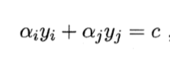
对超平面模型的求解（7/8）
如何选取αi,j?
使选取的两变量所对应样本之间的间隔最大
KKT 条件违背的程度越大， 更新越大
为什么SMO高效?
固定其他参数后，
带入，得到关于α_{i}单变量二次规划问题，有闭式解

Slide 13
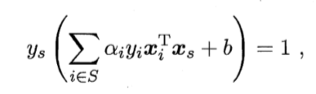
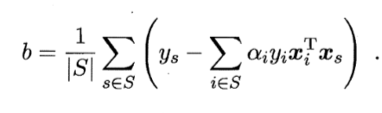
对超平面模型的求解（8/8）
α求解完后，带入可得 w
b呢？ b刚刚被约掉了啊
对任意支持向量， 都有：
更鲁棒的方式：
Notes:
问题， 你怎么知道支持向量是谁呢?
答案：现在状态下，超平面角度已经确定了，又在约束条件内，所以正负样例距离超平面距离最小的点就是支持向量
d

Slide 14
附：对偶关系、KKT条件
对偶关系
为什么对偶关系是等价的？
拉格朗日乘子法与KKT条件
为什么KKT条件是可行的？
Notes:
每一个样本都有一个松弛变量
如果是0，1 损失的话，允许出错的样本损失是0.

Slide 15
对偶问题（1/2）
原问题为
对应的拉格朗日函数为：
满足约束条件的情况下
极小极大问题
Notes:
每一个样本都有一个松弛变量
如果是0，1 损失的话，允许出错的样本损失是0.

Slide 16
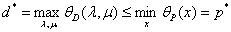
对偶问题（2/2）
对偶问题的形式为：
对偶问题与原问题的关系：
极大极小问题
对偶问题
原问题
弱对偶性
=
强对偶性
Notes:
每一个样本都有一个松弛变量
如果是0，1 损失的话，允许出错的样本损失是0.

Slide 17
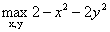
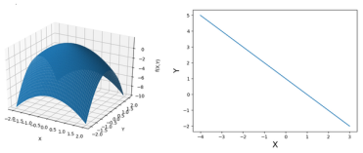
拉格朗日乘子法与KKT条件（1/7）
1. 等式约束
约束条件：
无约束条件：极值点在 x,y 偏导为0 处
Notes:
每一个样本都有一个松弛变量
如果是0，1 损失的话，允许出错的样本损失是0.

Slide 18
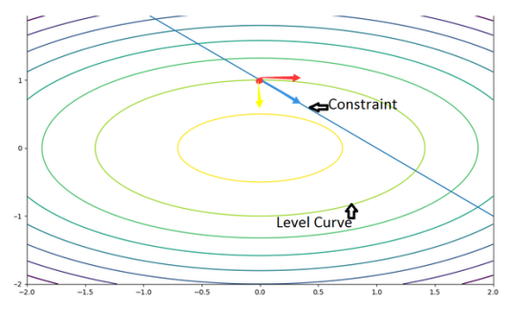
拉格朗日乘子法与KKT条件（2/7）
等式约束条件
f(x) 优化目标
g(x) 等式约束=0
极值点位于等高线与约束条件相切处， 梯度共线
Notes:
每一个样本都有一个松弛变量
如果是0，1 损失的话，允许出错的样本损失是0.

Slide 19
拉格朗日乘子法与KKT条件（3/7）
如何建立数学公式呢，拉格朗日乘子法说：
对x求偏导
对λ求偏导
正好就是我们想要找到的点了
Notes:
每一个样本都有一个松弛变量
如果是0，1 损失的话，允许出错的样本损失是0.

Slide 20
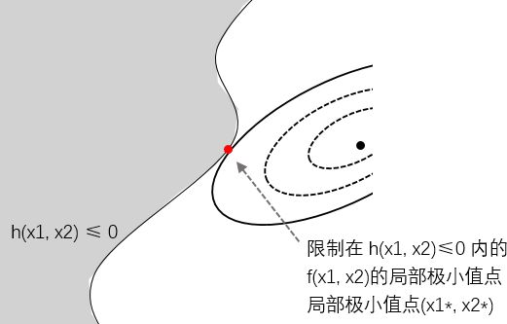
拉格朗日乘子法与KKT条件（4/6）
不等式约束条件
当只有一个不等式起作用时，问题不变
最小点还是在切线处
Notes:
每一个样本都有一个松弛变量
如果是0，1 损失的话，允许出错的样本损失是0.

Slide 21
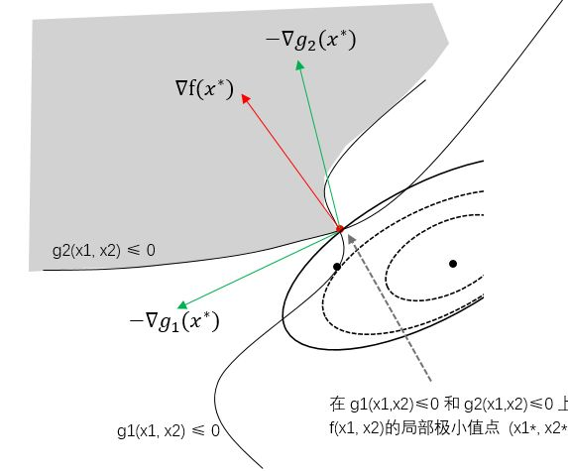
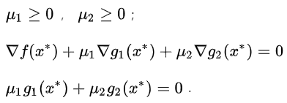
拉格朗日乘子法与KKT条件（5/6）
不等式约束条件
当有多个不等式起作用时
解一定满足KKT条件：
?
Notes:
1，2条好理解
红线是极小值的梯度方向，一定能被绿线（约束条件的梯度方向）线性表示，而且μ >0
3.呢？

Slide 22
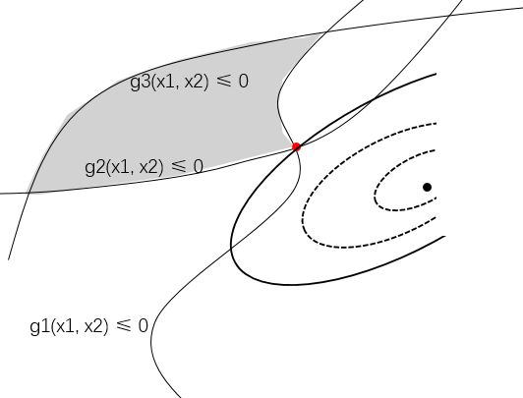
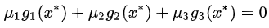
拉格朗日乘子法与KKT条件（6/6）
不等式约束条件
在极值点
g1(x) =0
g2(x) =0
g3(x) <0
Notes:
1，2条好理解
红线是极小值的梯度方向，一定能被绿线（约束条件的梯度方向）线性表示，而且μ >0
3.呢？

Slide 23
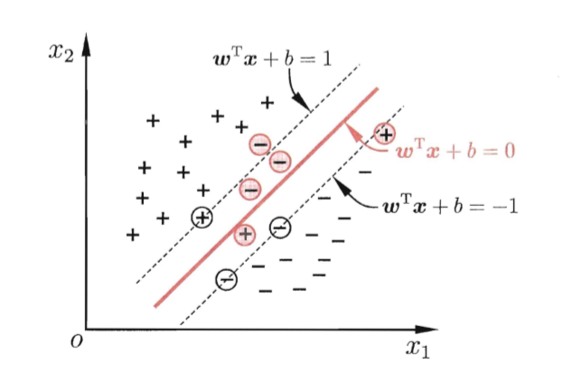
软间隔（1/4）
如果样本存在噪声，本身就不可分，怎么办？

Slide 24
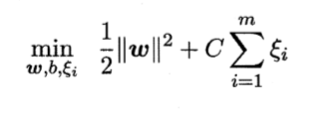
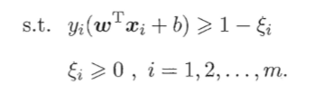
软间隔（2/4）
引入松弛变量ξ_{i} （每一个样本都有一个松弛变量）
Notes:
每一个样本都有一个松弛变量
如果是0，1 损失的话，允许出错的样本损失是0.
领着回忆一下求解过程：
1. KTT条件变量求导为0
2. 求导为0 后3 个公式带入原式
3. SMO算法。

Slide 25
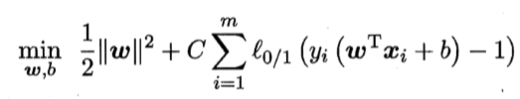
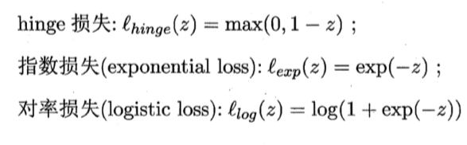
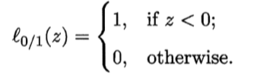
软间隔（3/4）
对ξ展开
其中，C是超参，C无穷大表示所有样本都需要准确分类，
l 是0/1损失函数
替代方案
Notes:
C决定容忍程度，C无限大时，不容忍错判

Slide 26
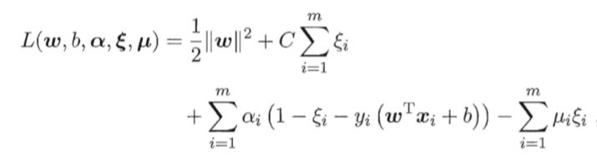
软间隔（4/4）
求解:
拉格朗日乘子法，（注意哪些是变量，哪些是拉格朗日乘子）
Notes:
C决定容忍程度，C无限大时，不容忍错判

Slide 27
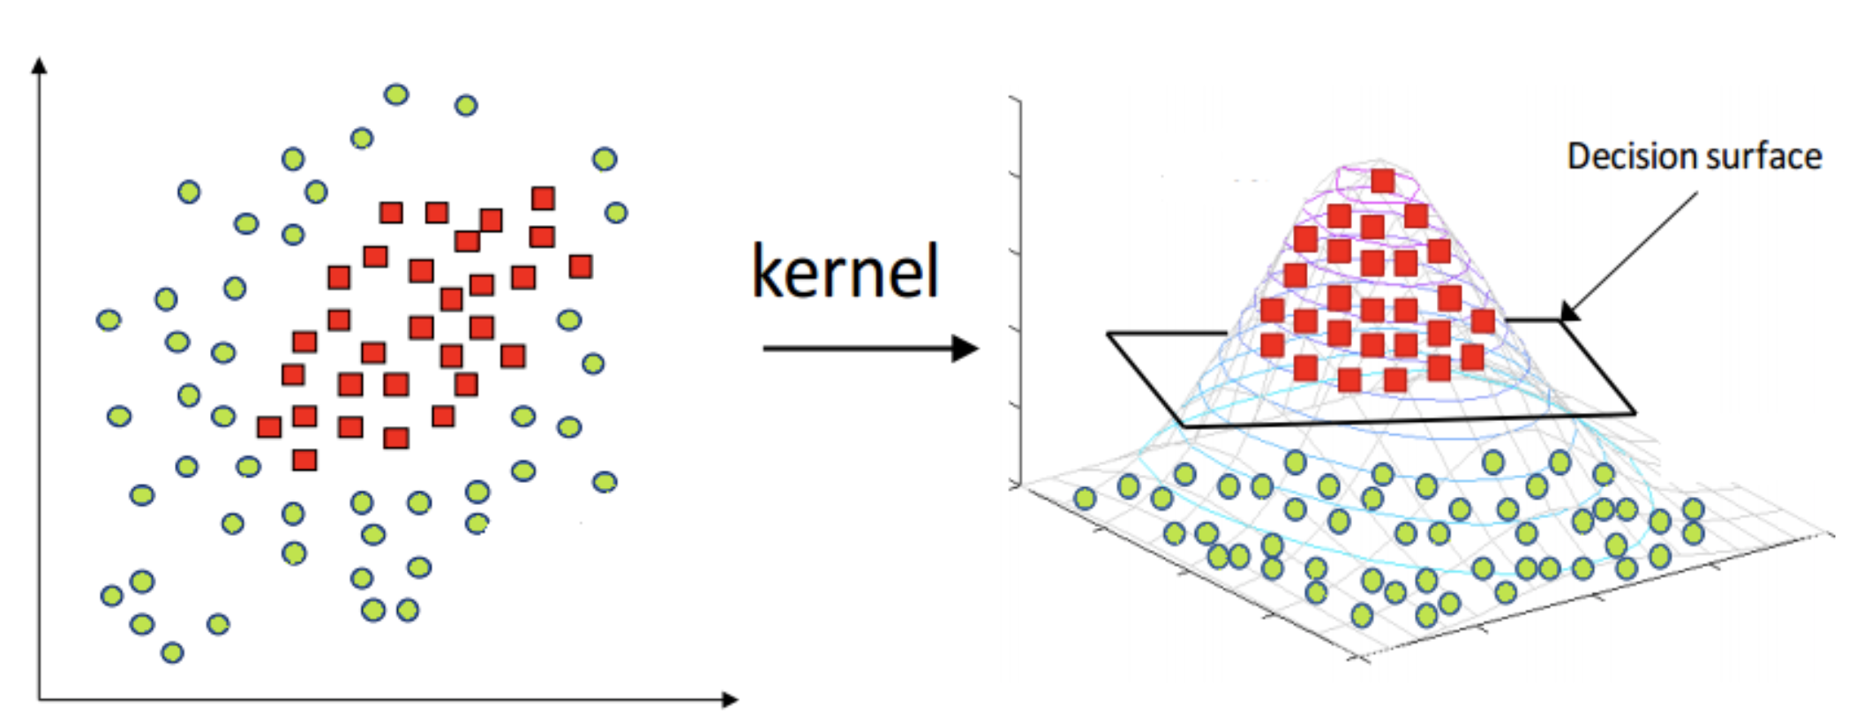
核函数（1/5）
如果样本分布连允许一定程度出错都不可分，怎么办？
如果原始空间是有限维， 即属性数有限，那么一定存在一个高维特征空间使样本可分
Notes:
每一个样本都有一个松弛变量
如果是0，1 损失的话，允许出错的样本损失是0.

Slide 28
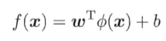
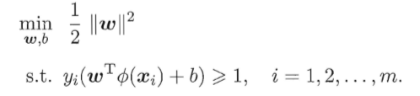
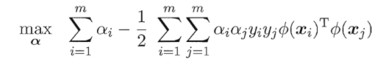
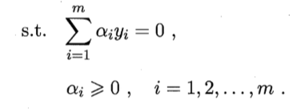
核函数（2/5）
模型表示为：
建模公式为：
其对偶问题是
Notes:
每一个样本都有一个松弛变量
如果是0，1 损失的话，允许出错的样本损失是0.

Slide 29
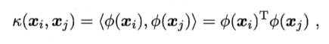
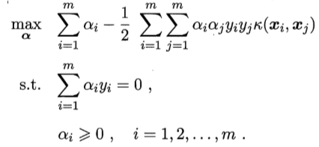
核函数（3/5）
设想一个函数能够表示x的内积
则对偶问题重写为：
Notes:
每一个样本都有一个松弛变量
如果是0，1 损失的话，允许出错的样本损失是0.

Slide 30
核函数（4/5）
一定存在合适的核函数吗？
定义： 令 X 为输入空间， κ() 是定义在 X *X 上的对称函数，则 κ 是核函数当且仅当对于任意数据 D = {X1， x2， ...xm}，"核矩阵" (kernel matrix) K 总是半正定的
对于一个半正定核矩阵，总能找到一个与之对应的映射 φ
半正定矩阵(PSD)
———————————————————
给定一个大小为n×n 的实对称矩阵 A ，若对于任意长度为 n 的非零向量 X，有 X^{T}AX≥0 恒成立，则矩阵 A 是一个半正定矩阵
Notes:
每一个样本都有一个松弛变量
如果是0，1 损失的话，允许出错的样本损失是0.

Slide 31
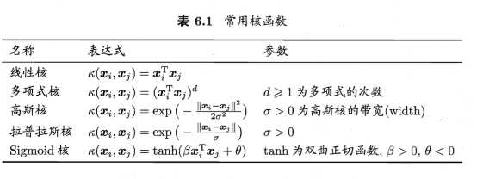
核函数（5/5）
常用的核函数
Notes:
每一个样本都有一个松弛变量
如果是0，1 损失的话，允许出错的样本损失是0.

Slide 32
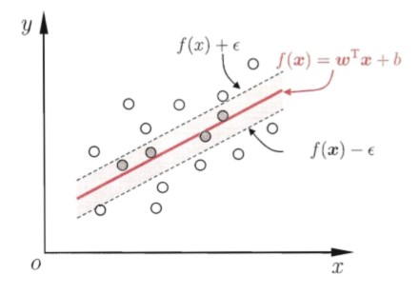
支持向量回归SVR
支持向量思想用于回归任务
Notes:
每一个样本都有一个松弛变量
如果是0，1 损失的话，允许出错的样本损失是0.

Slide 33
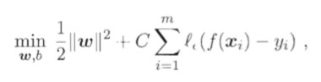
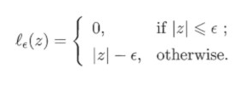
支持向量回归SVR
ε是间隔带，落入的样本不计算损失
问题为：
其中 C 为正则化常数， l是不敏感损失
Notes:
每一个样本都有一个松弛变量
如果是0，1 损失的话，允许出错的样本损失是0.

Slide 34
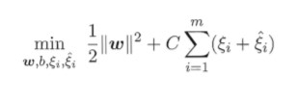
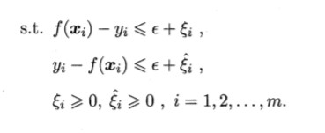
支持向量回归SVR
引入松弛变量ζ_{i} 和
为什么是2个松弛变量？
上界和下界应有不同的松弛程度
Notes:
每一个样本都有一个松弛变量
如果是0，1 损失的话，允许出错的样本损失是0.

Slide 35
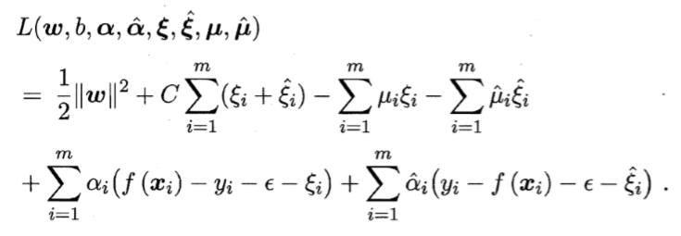
支持向量回归SVR
求解：
1. 拉格朗日乘子法，偏导为0
2. 满足kkt条件
3. 解得b
Notes:
每一个样本都有一个松弛变量
如果是0，1 损失的话，允许出错的样本损失是0.

Slide 36

THANK YOU

